Slide 1


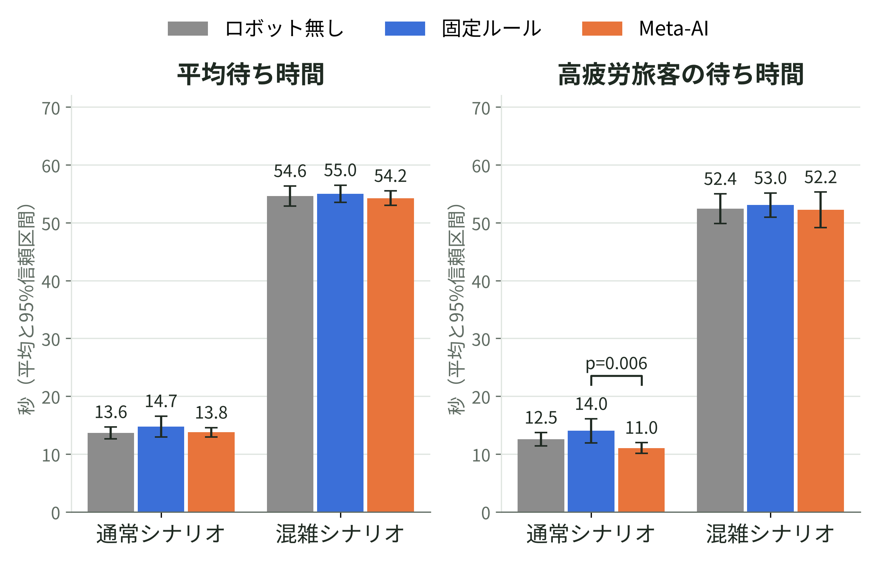
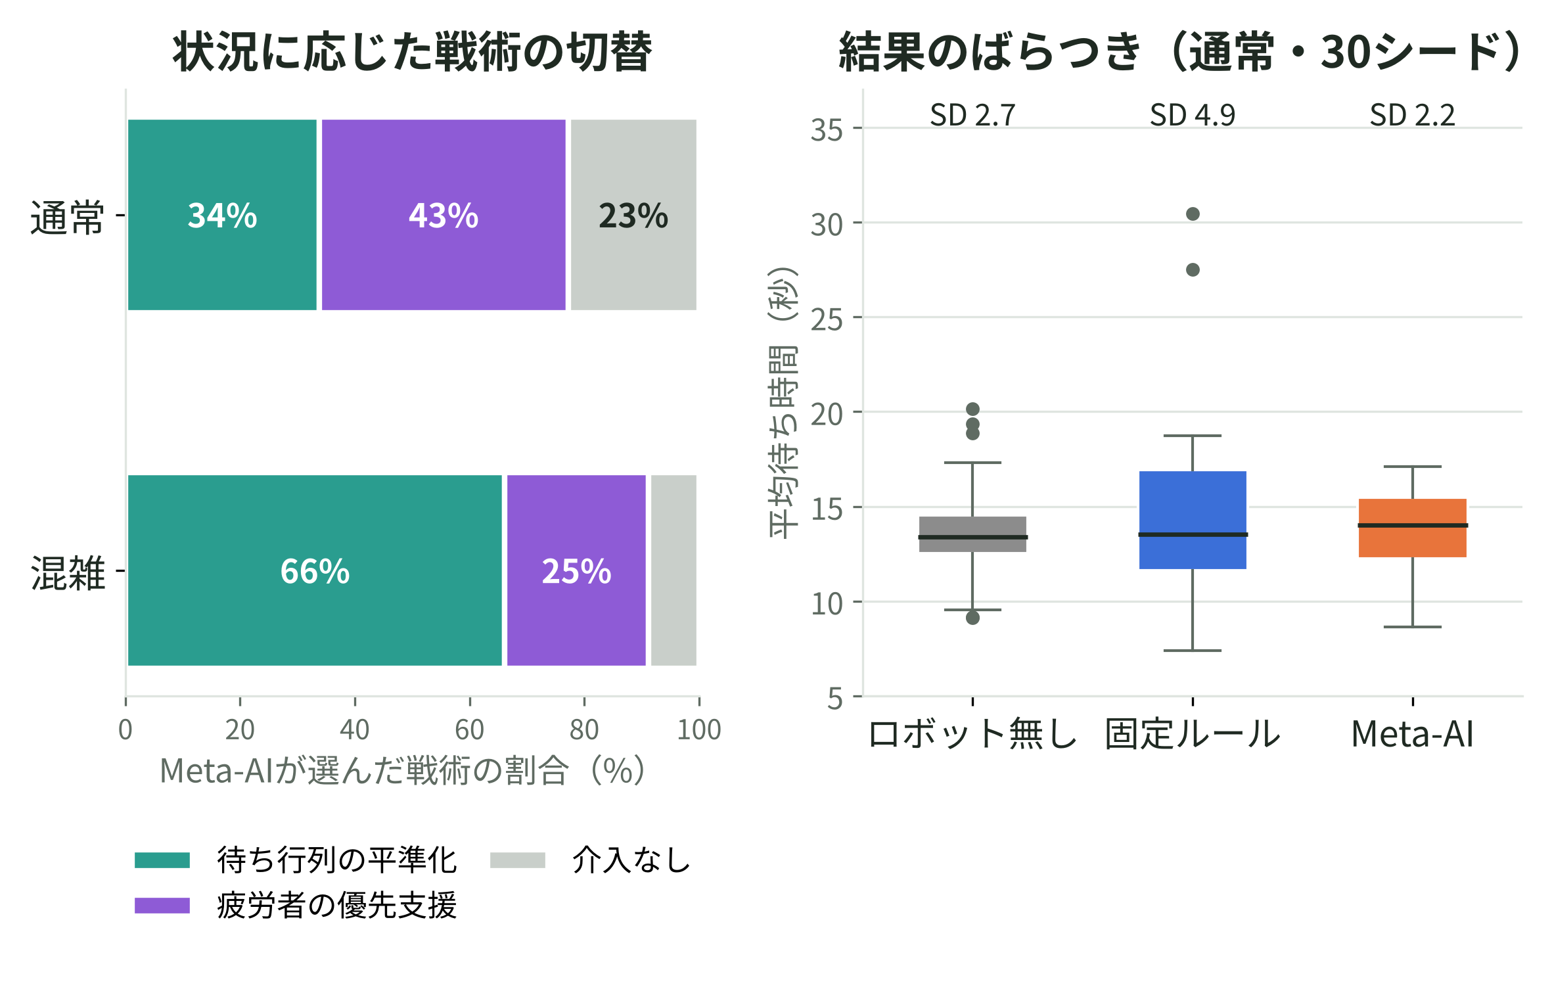
空港を都市の縮図としたMeta-AIによるロボット戦術選択
― 旅客の見えない疲労を考慮した支援に向けて ―
兒玉 弘毅（立教大学大学院 人工知能科学研究科 M1・三宅研究室）
研究の背景と目的
都市には、効率だけでなく人が快適に過ごせる体験価値が求められている
空港は人流・商業・防災・多言語案内が狭い空間に集まる「スマートシティの縮図」
案内ロボットは増えているが、多くは決められた仕事をこなすだけで、状況に応じた役割の切り替えができていない
人流
商業
空港
防災
都市の機能が凝縮
多言語案内
目的
空港全体を見渡すMeta-AIが、混雑や旅客の状態に応じて複数ロボットの戦術を選ぶ仕組みをつくる
問い
旅客の疲労が外から見えないとき、ロボットは「助ける」と「確かめる」をどう配分すべきか
手法と実験
提案：Meta-AIによる階層型の意思決定
Unityで最小の空港を再現
入口→チェックイン×2→保安検査×2→商業→ゲート
旅客は疲労・ストレス・時間の余裕を持つ
Meta-AI
空港全体を観測し、戦術を1つ選ぶ
戦術
待ち行列の平準化 ／ 疲労者の優先支援
比較実験
方針：ロボット無し／固定ルール／Meta-AI
条件：通常（23人/分）・混雑（30人/分）× 30シード
評価：平均待ち時間、ピーク混雑密度、高疲労旅客の待ち時間
キャラクターAI
各ロボットが戦術に沿って行動
目標とする定式化
「助ける効果」＋「確かめる効果」−「動くコスト」が最大の行動を選ぶ
※現在の実装：疲労が見える前提で λ=0 の場合をルールで近似
ナビゲーションAI
経路を計算して移動（NavMesh）
結果と今後の展望
今後のロードマップ
2026 冬
効用関数とスコア型Meta-AI、軽量なPython環境
2027 春
疲労を隠して信念推定、「確かめる」行動を導入（人工知能学会で発表予定）
2027 秋〜
強化学習で戦術選択を学習、国際学会へ投稿
所見（各条件30シード、Wilcoxon符号順位検定）
通常：Meta-AIは高疲労旅客の待ち時間を固定ルールより約21%短縮（14.0→11.0秒、p=0.006）。ロボット無しとの差は有意でない（p=0.08）
安定性：平均待ち時間は3方針で同程度だが、Meta-AIはシード間のばらつきが最小（SD 2.2秒、固定ルール4.9秒）
混雑：待ち時間の差は消え、ピーク密度のみ低下（0.45→0.42人/㎡、p=0.04）。全レーンが詰まると平準化が効かない
相談したいこと
見えない疲労を推定する方法は？
評価は待ち時間と疲労のどちらを重視？
空港の人流で使える公開データは？

